Slide 1

Computer Architecture
과제 #1: ARM Instructions 분석
2021년 1학기
Young Geun Kim (김영근)

Slide 2
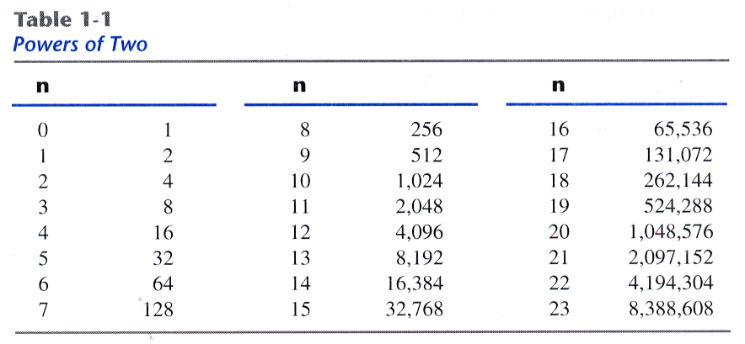
이진수
a₅a₄a₃a₂a₁a₀.a₋₁a₋₂a₋₃
= a_{n}r^{n}+a_{n-1}r^{n-1}+...+a₂r²+a₁r+a₀+a₋₁r⁻¹+a₋₂r⁻²+...+a_{-m}r^{-m}
7392 = 7 × 10³ + 3 × 10² + 9 × 10¹ +2 × 10⁰
(11010)₂ =1×2⁴+1×2³+0×2²+1×2¹+0×2⁰ = (26)₁₀
2¹⁰
2²⁰
2³⁰
= 1Kilo
= 1Mega
= 1Giga

Slide 3
이진수 변환
Ex 1-1) Convert decimal 41 to binary.
answer : (41)10 = (a₅a₄a₃a₂a₁a₀)₂ = (101001)₂
Integer | Remainder
41
20 | 1
10 | 0
5 | 0
2 | 1
1 | 0
0 | 1
 | Integer Quotient |  | Remainder | Coefficient
41/2 = | 20 | + | ½ | a₀ = 1
20/2 = | 10 | + | 0 | a₁ = 0
10/2 = | 5 | + | 0 | a₂ = 0
5/2 = | 2 | + | ½ | a₃ = 1
2/2 = | 1 | + | 0 | a₄ = 0
1/2 = | 0 | + | ½ | a₅ = 1
Answer
=101001

Slide 4
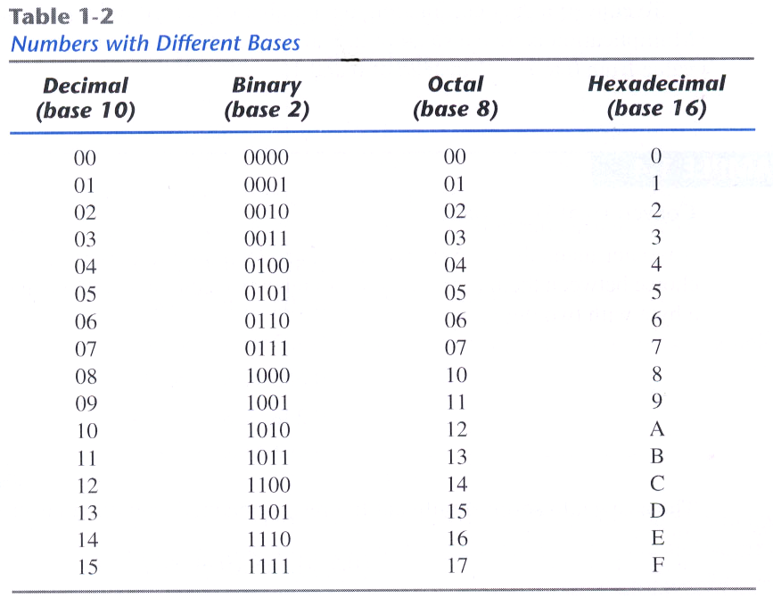
8진수와 16진수

Slide 5
보수 (부호있는 연산을 위한 음수의 표현 방식)
N이라는 숫자의 (r-1)의 보수는 (r^{n}-1) - N
n은 N의 자릿수
r=10, r-1=9, N의 9의 보수는 (10^{n} - 1) - N
Ex) the 9’s complements of 546700 is 999999 (= 1000000 – 1) -546700 = 453299
the 9’s complements of 012398 is 999999-012398 = 987601
이진수의 경우, r=2, r-1=1
N의 1의 보수는 (2^{n} - 1) - N
Ex) the 1’s complements of 1011000 is (10000000 – 1) - 1011000 = 1111111 – 1011000 = 0100111
the 1’s complements of 0101101 is 1010010

Slide 6
보수 (부호있는 연산을 위한 음수의 표현 방식)
N이라는 숫자의 r의 보수는 r^{n} - N
n은 N의 자릿수
r^{n}-N = [(r^{n}-1)-N] + 1
R의 보수는 (r-1)의 보수 + 1임
Ex) the 2’s complements of 1011000 is 0100111 + 1 = 0101000
the 2’s complements of 0101101 is 1010010 + 1 = 1010011

Slide 7
보수 (부호있는 연산을 위한 음수의 표현 방식)
Ex1-7) X=1010100, Y=1000011, (a) X-Y, (b) Y-X
X = | 1010100
2’s complement of Y = | +0111101
Sum = | 10010001
Discard end carry 2⁷ = | -10000000
Answer: X-Y = | 0010001
Y = | 1000011
2’s complement of X = | +0101100
Sum = | 1101111
There is no carry.
The answer is Y-X = -(2’s complement of 1101111)=-0010001

Slide 8
보수 (부호있는 연산을 위한 음수의 표현 방식)
Ex) X=1010100, Y=1010100, X-Y
X = | 1010100
2’s complement of Y = | +0101100
Sum = | 10000000
Discard end carry 2⁷ = | -10000000
Answer: X-Y = | 0000000
The answer is X-Y = 0

Slide 9
이진수에서의 Shift 연산
(11010)₂ =1×2⁴+1×2³+0×2²+1×2¹+0×2⁰ = (26)₁₀
Shift Left 2
(1101000)₂ = 1 x 2⁶ + 1 x 2⁵ + 0 x 2⁴ + 1 x 2³ + 0 x 2² + 0 x 2¹ + 0 X 2⁰
= (104)₁₀ = (26)₁₀ x 4
(110100)₂ = 1×2⁵+1×2⁴+0×2³+1×2²+0×2¹+0×2⁰ = (52)₁₀
Shift Right 2
(1101)₂ = 1×2³+1×2²+0×2¹+1×2⁰ = (13)₁₀ = (52)₁₀ / 4

Slide 10
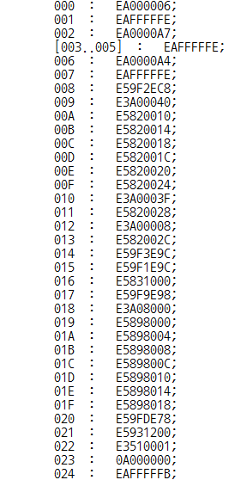
inst_data.mif
Byte단위
Address
Word단위 Index
0
4
8
12…20
24
28
36
40
.
.
.
EA000006
Instruction

Slide 11
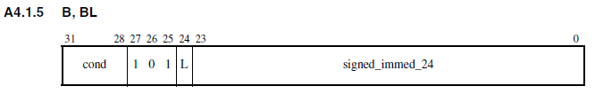
Example
EA000006
Instruction을 Binary로 변환
1110 1010 0000 0000 0000 0000 0000 0110 ₍₂₎
어떤 Instruction인지 Reference File을 통해 확인
B #6 (= 0000 0000 0000 0000 0000 0110);
Instruction이 어떤 동작을 하는지 분석
1. Sign-extending the 24-bit signed (two’s complement) immediate to 30 bits
0000 0000 0000 0000 0000 0110 -> 00 0000 0000 0000 0000 0000 0000 0110
2. Shifting the result left two bits to form a 32-bit value
0000 0000 0000 0000 0000 0000 0001 1000 = 6₁₀ * 4 = 24₁₀
Adding this to the contents of the PC, which contains the address of the branch instruction plus 8 bytes.
현재 명령어의 주소 (0 * 4) + 8 에 위에서 계산한 24를 더해 32를 만듦
32를 4로 나누어 Word 단위의 명령어 순서 중 8번째로 Branch함

Slide 12
Example
EAFFFFFE
Instruction을 Binary로 변환
1110 1010 1111 1111 1111 1111 1111 1110 ₍₂₎
어떤 Instruction인지 Reference File을 통해 확인
B #-2 (= 1111 1111 1111 1111 1111 1110);
(= 0000 0000 0000 0000 0000 0010의 2의 보수)
Instruction이 어떤 동작을 하는지 분석
1. Sign-extending the 24-bit signed (two’s complement) immediate to 30 bits
1111 1111 1111 1111 1111 1110 -> 11 1111 1111 1111 1111 1111 1111 1110
2. Shifting the result left two bits to form a 32-bit value
1111 1111 1111 1111 1111 1111 11111 1000 = -2₁₀ * 4 = -8₁₀
Adding this to the contents of the PC, which contains the address of the branch instruction plus 8 bytes.
현재 명령어의 주소 (1 * 4) + 8 에 위에서 계산한 -8을 더해 4를 만듦
4를 4로 나누어 Word 단위의 명령어 순서 중 1번째로 Branch함 (= 동일한 명령어로 Branch하므로, 같은 명령어가 무한 반복 됨)

